Slide 1
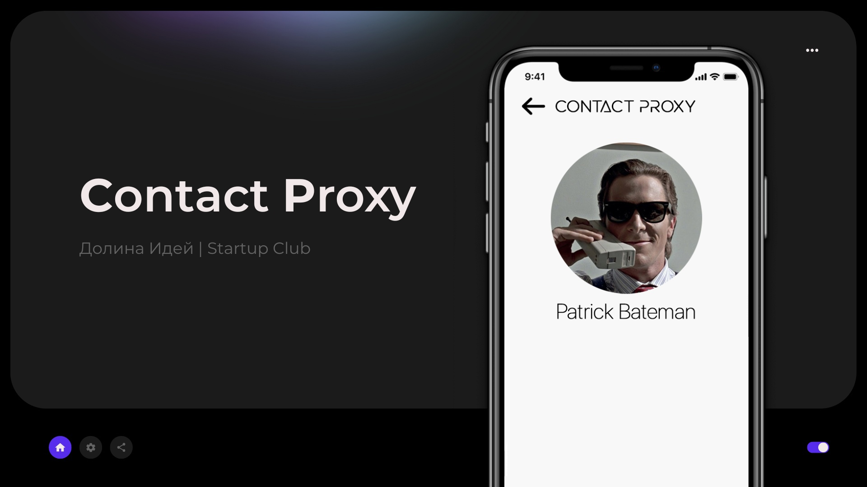
Startup Pitch

Slide 2
Проблемы
1
Регистрация в различных сервисах для одноразового пользования, но там нужно оставлять свой номер телефона или почту.
3
Не все сервисы предоставляют возможность создания подменного номера при публикации ваших контактов в сети.
2
Единоразовое общение с другим человеком, которому не хочется оставлять возможность пообщаться с вами еще раз.
4
Спам и нежелательные звонки после публикации своих контактов.
2

Slide 3
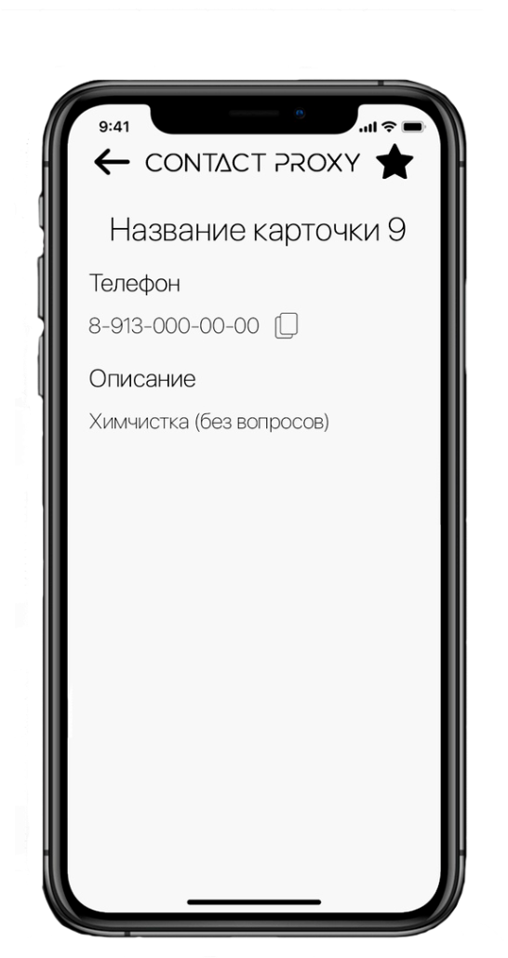
Решение
Анонимные визитки.
Решение простое! мы не будем давать свои настоящие контакты!
Пользователям будет дана возможность создавать анонимные визитки, куда человек сможет вписывать подменные контактные данные.
3

Slide 4
Анализ рынка
TAM - 3.5 млрд рублей
SAM - 1.05 млрд рублей
SOM - 65 млн рублей
4

Slide 5
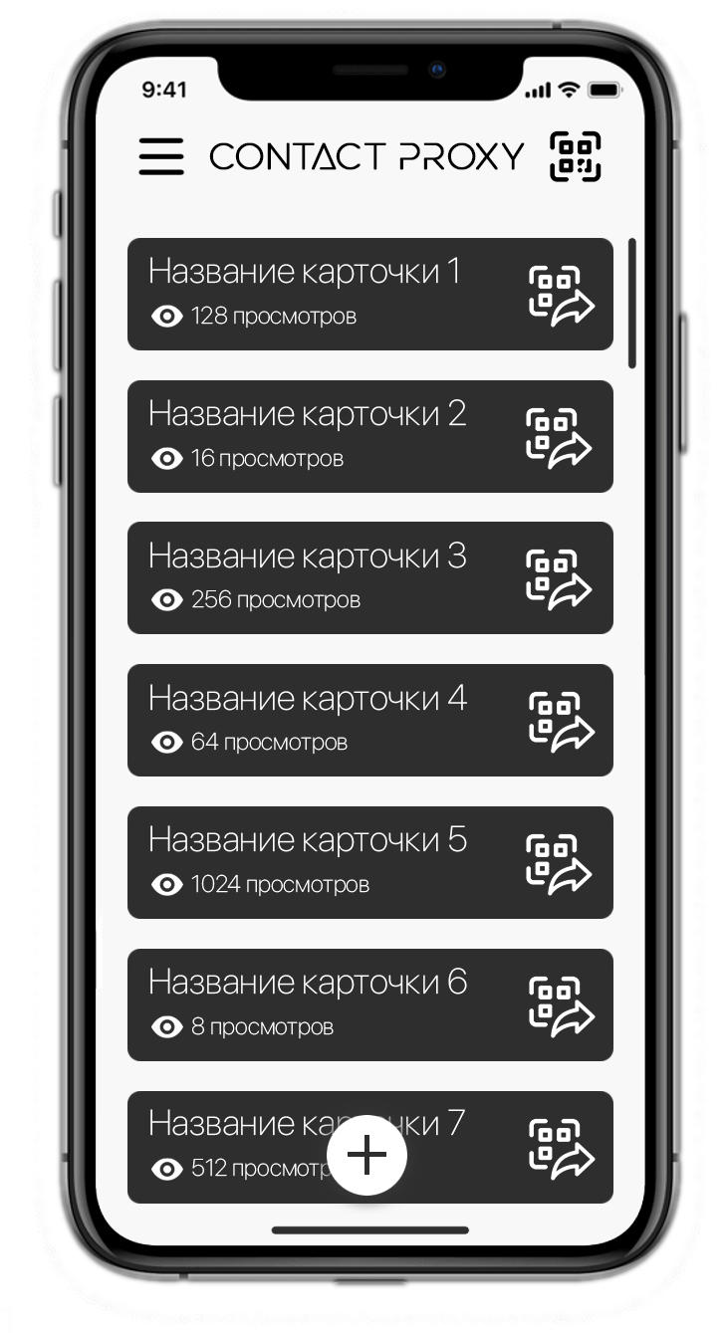
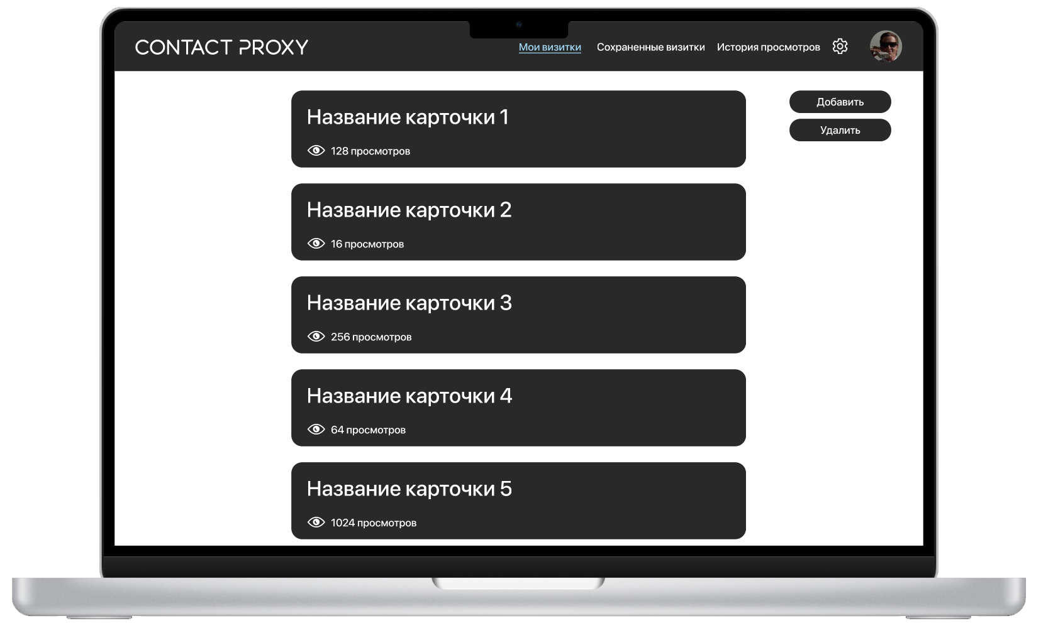
Наш продукт
Удобное мобильное и веб приложение для доступа с любого устройства из любой точки мира, где есть интернет.
5

Slide 6
Бизнес-модель
Ежемесячная подписка
Начальная подписка: 100 рублей в месяц
Единоразовая покупка
Покупка расширения функционала.
6

Slide 7
Трекшн
1
Участники акселератора стартапов NSU.catalyst
2
Проект является преддипломной практикой
3
Ведется разработка MVP версии сервиса
7

Slide 8
RoadMap
Старт проекта
Готовое MVP и 3000 клиентов
Партнерство с лидерами рынка
Осень 2022
2024
Август 2022
2023
2025
Подтверждена проблема и найдены первые потенциальные клиенты,
начата разработка MVP
Выпуск версии для юридических лиц
8

Slide 9
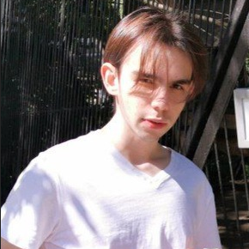
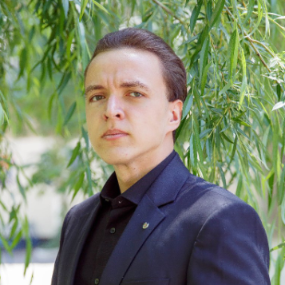
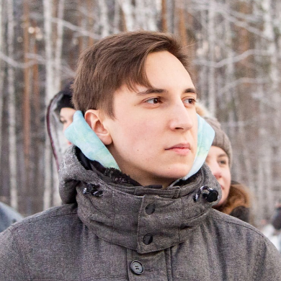
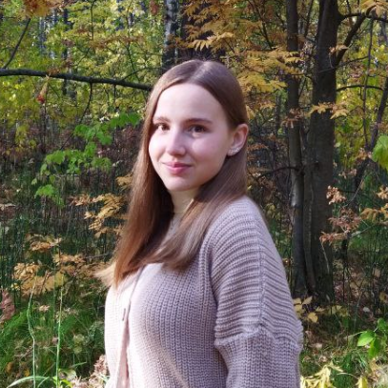
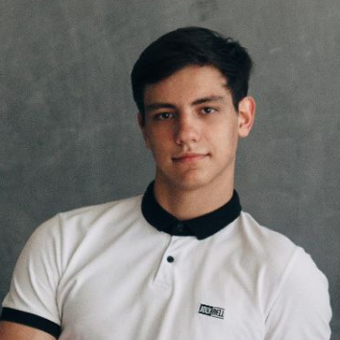
Команда
Лопаткин Василий
Горин Игорь
CEO + full stack, студент ФИТ НГУ.
Год опыта работы. Участник олимпиад по компьютерному зрению.
Back-end, студент ФИТ НГУ.
Неоднократный призер олимпиад по спортивному программированию. Резидент ШИФТ лаб ЦФТ. Средний балл диплома - 4.5.
Гуляев Тимур
Путинцева Александра
Mobile, студент ФИТ НГУ.
Второе место на чемпионате корпораций junior skills в Москве.
Бронзовый призер соревнований по робототехнике.
Product manager, студент ММФ НГУ.
Пройден курс основ проектной деятельности. Опыт менеджера проекта. Участник мастер классов по организации работы в команде и управлению ею. Средний балл диплома - 4.7
Рыбалко Константин
Front-end, студент ФИТ НГУ.
Год опыта работы. Выпускник лаборатории Сберлаб НГУ. Средний балл диплома - 4.7.
9

Slide 10
Спасибо!
tg: @DFCZok
+7 (913) 919-96-67
v.lopatkin1@g.nsu.ru

